Slide 1
Русская литература на рубеже 19-20 веков.
Вводный урок. 11 класс.

Slide 2

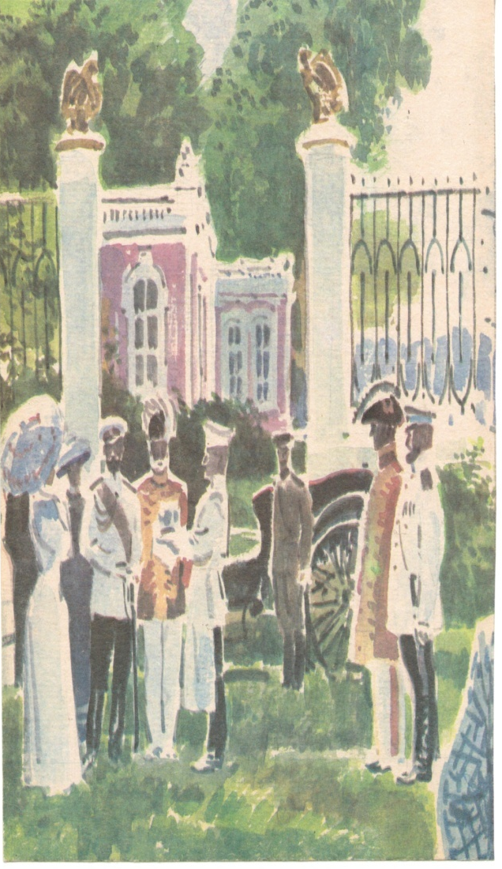
Историко-культурная ситуация.
На рубеже 19-20 веков Россия переживала перемены во всех областях жизни. Этот рубеж характеризуется предельной напряженностью, трагичностью времени. Магически действовала дата перехода от века к веку. В общественных настроениях преобладали ощущения неуверенности, неустойчивости, упадка, конца истории.

Slide 3
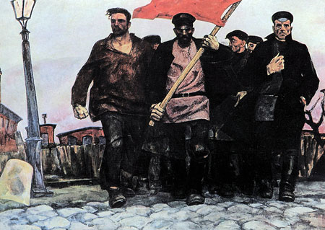
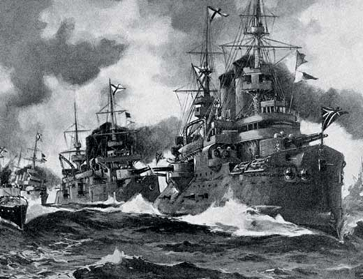
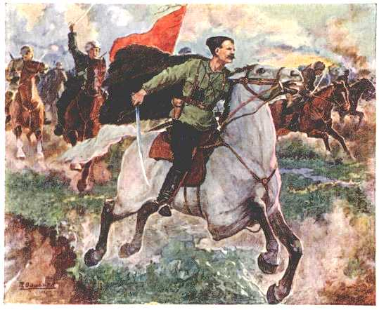
Какие важнейшие исторические события происходили в России в начале 20 века?
Вопрос:

Slide 4

Важнейшие исторические события начала 20 века.
Россия пережила 3 революции:
-революция 1905 года;
-Февральская революция;
-Октябрьская революция 1917 года.
Войны:
-Русско-японская война 1904-1905 г.г.;
-Первая мировая война 1914-1918г.г.;
-Гражданская война.

Slide 5
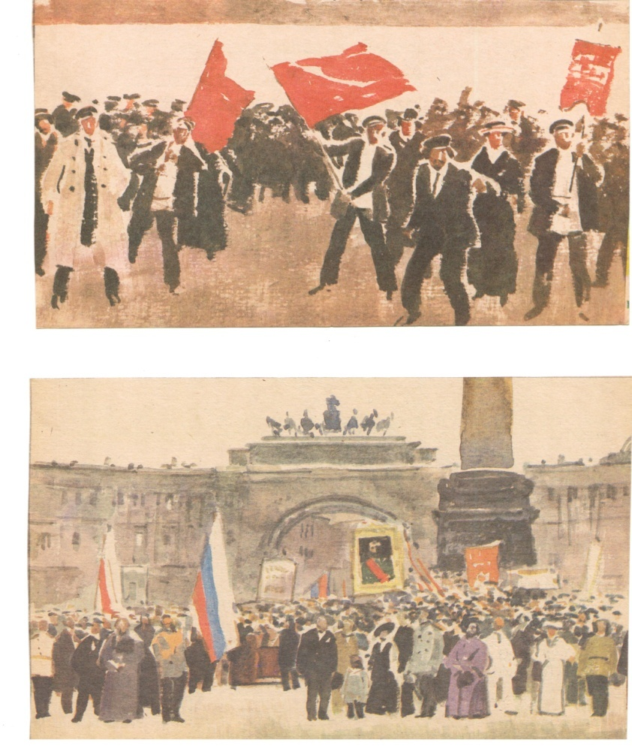
Внутриполитическая обстановка в России.
Очевидна была необходимость перемен. В России противоборствовали три основные политические силы:
-защитники монархизма,
-сторонники буржуазных реформ,
-идеологи пролетарской революции.

Slide 6
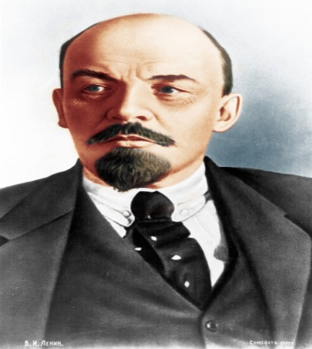
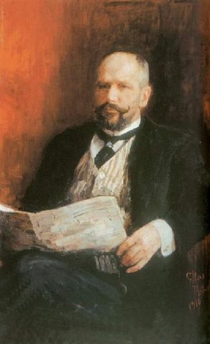
Выдвигались различные варианты программ перестройки:
«сверху», средствами «самых исключительных законов», приводящих «к такому социальному перевороту, к такому перемещению всех ценностей, какого еще не видела история» (П.А.Столыпин).
Средства переустройства «сверху»:
Манифест 17 октября 1905 года, учреждение Думы.
«снизу», путем «ожесточенной, кипучей войны классов, которая называется революцией» (В.И.Ленин).
Средства переустройства «снизу»:
Теоретическая подготовка революции и террор.

Slide 7
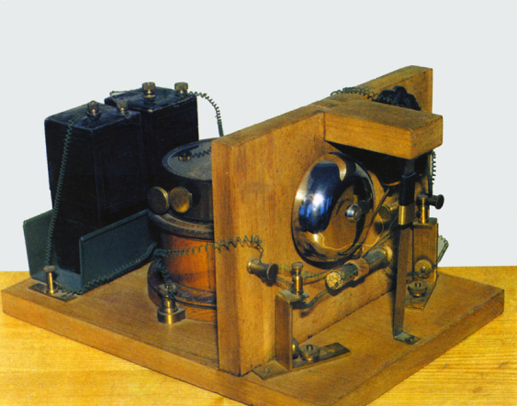
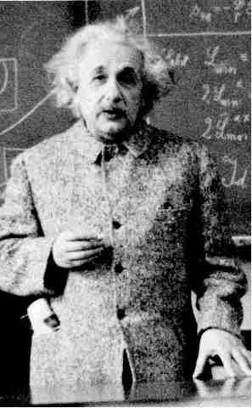
Какие наиболее важные научные открытия в области естествознания были сделаны в это время?
Рубеж 19 и 20 веков характеризуется и значительными научными открытиями, повлекшими за собой кризис классического естествознания.

Slide 8
Научные открытия в области естествознания.
-открытие рентгеновских лучей,
-определение массы электрона,
-исследование радиации,
-создание квантовой теории,
-теория относительности,
-изобретение беспроволочной связи.

Slide 9
Научные открытия в области естествознания.
Естествознание 19 века постигло, казалось, почти все тайны мира. Отсюда позитивизм, некая самоуверенность, вера в силу человеческого разума, в возможность и необходимость покорения природы(вспомним Базарова: «Природа не храм, а мастерская, и человек в ней работник»).
Научные открытия рубежа 19-20 веков перевернули представления о познаваемости мира. Ощущения кризиса естествознания выразились формулой «Материя исчезла». Это привело к поиску иррациональных объяснений новых явлений, тяге к мистицизму.

Slide 10
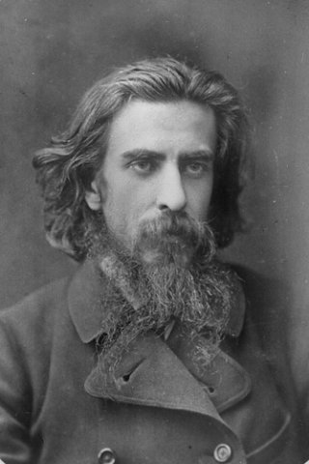
Философские идеи.
Научные открытия явились основой сдвига в общественном сознании.
Как считал философ Вл. Соловьев, вся прежняя история завершена, на смену ей приходит не следующий период истории, а нечто совершенно новое – либо время одичания и упадка, либо время нового варварства; между концом старого и началом нового нет связующих звеньев; «конец истории сошелся с ее началом».

Slide 11
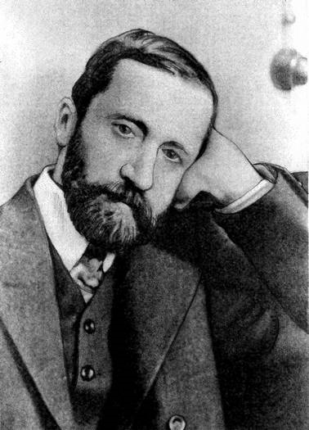
В 1893 году Дмитрий Мережковский в работе « О причинах упадка и новых течениях современной русской литературы» писал о приметах грядущего перелома во всех областях жизни: « Наше время должно определить двумя противоположными чертами – это время самого крайнего материализма и вместе с тем самых страстных идеальных порывов духа. Мы присутствуем при великой многозначительной борьбе двух взглядов на жизнь, двух диаметрально противоположных миросозерцаний. Последние требования религиозного чувства сталкиваются с последними выводами опытных знаний».

Slide 12
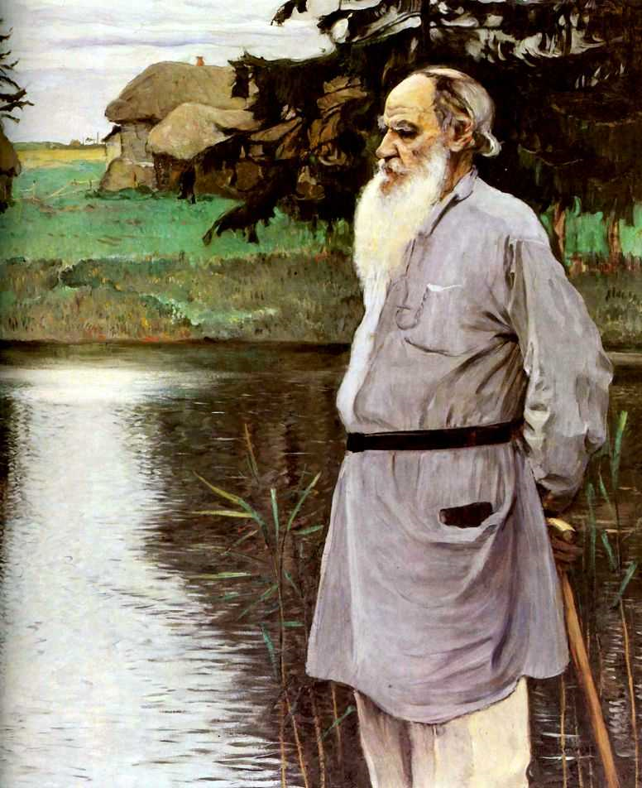
Л.Н.Толстой в 1905 году в работе «Конец века» отмечал:« Век и конец века на евангельском языке не означает конца и начало столетия, но означает конец одного мировоззрения, одной веры, одного способа общения людей».

Slide 13
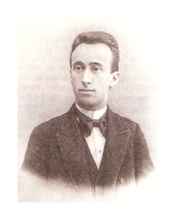
В книге Волынского «Книга великого гнева» ( 1904) :
«Все живет теперь мыслью о духе, о божестве, о последних тайнах и правдах жизни, и минутами кажется, что придет кто-то сильный, мощный, какой-то новый гениальный и даст простой и научно понятный для всех синтез всему, что разработано, прочувствовано и продумано всеми нами. Он оформит брожение наших душ и умов и рассеет наши туманы и откроет перед нами перспективы новых научно-философских и религиозных исканий»

Slide 14
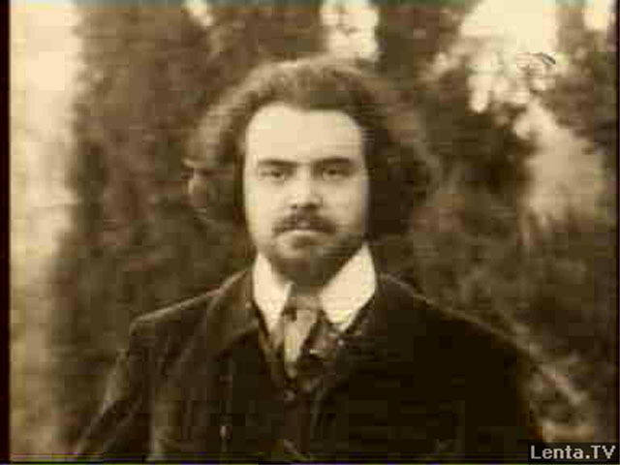
Философские идеи.
Философ Н.Бердяев так охарактеризовал это время русского культурного ренессанса:
«Это была эпоха пробуждения в России самостоятельной философской мысли, расцвета поэзии и обострения эстетической чувствительности, религиозного беспокойства и искания интереса к мистике и оккультизму…соединялись чувства заката и гибели с чувством восхода и с надеждой на преображение жизни».

Slide 15
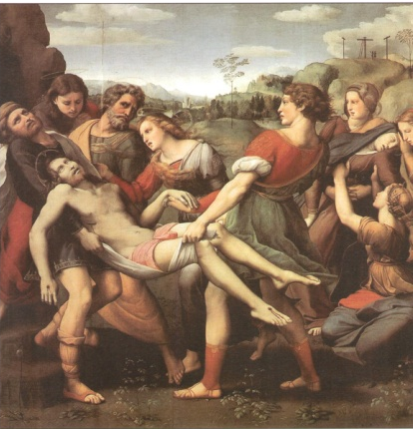
Философские идеи.
Идеи обновления христианского сознания были созвучны языческим по сути идеям Ф.Ницше с его обличениями христианства как помехи на пути личности к ее сверхчеловеческому состоянию, с «переоценкой ценностей», с его учением о «воле и свободе», с отказом от морали, от Бога( «Бог умер!»). То есть, по Ницше, упадок связан с кризисом христианства, вместо Бога-человека нужен новый, сильный «сверхчеловек», для которого не существует «старая» мораль: «а нищих надо бы совсем уничтожить», «укоры совести учат кусать других», «падающего – толкни».
Восприняв идеи Ницше, русские мыслители не пошли за ним до конца. Для русской религиозной мысли ницшеанство – это упадок, декаданс европейской философии, предмет для критического анализа.

Slide 16
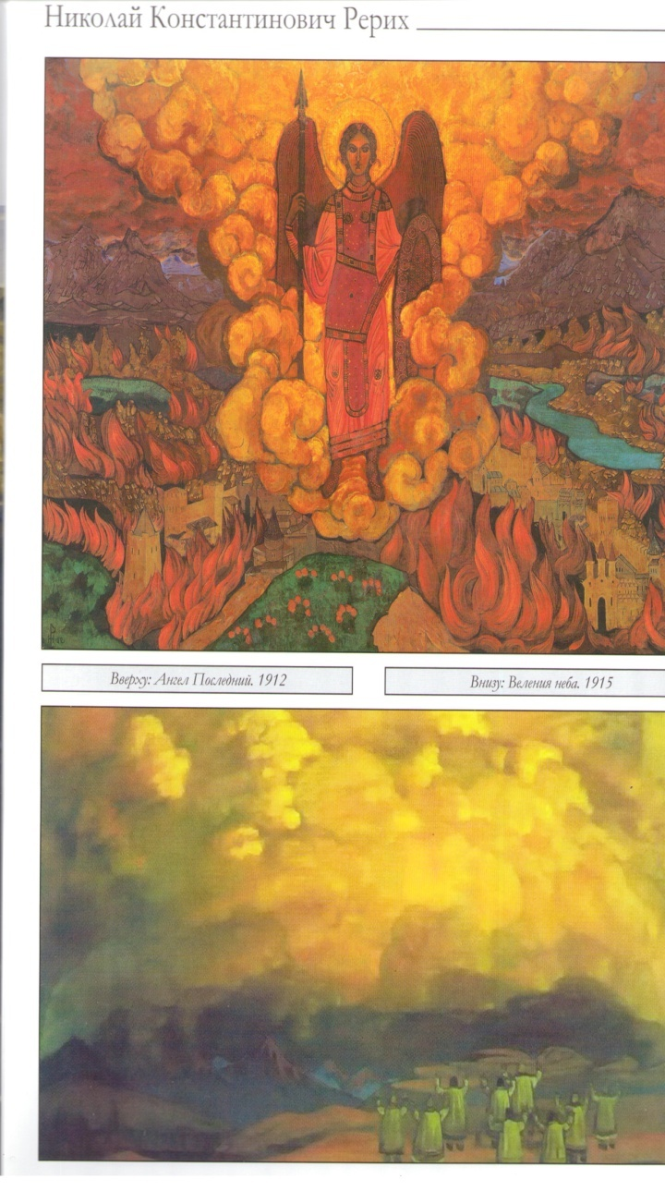
Философские идеи.
«Богоискательство» (религиозно-философское течение в среде русской либеральной интеллигенции) не принимало капиталистический путь как путь бездуховного прагматизма, не принимало и идеи социализма, в котором виделись закономерное продолжение капитализма, снижение уровня культуры, отсутствие свободы и творчества. В революционном движении богоискатели видели лишь «русский бунт против культуры» (Н.Бердяев).
Культуре же придавалось особое значение. Искусство, литература послужили художественной формой для выражения философских идей. Новая литература должна была стать способом установления мировой гармонии, способом постижения истины.

Slide 17
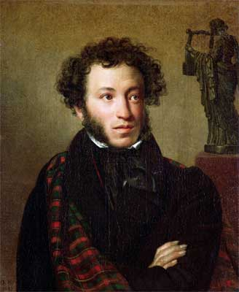
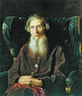
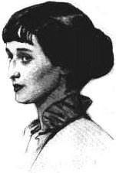
Русская литература на рубеже веков.
Вспомним!
Литература рубежа веков и начала 20 века, ставшая отражением противоречий и поисков эпохи, получила название Серебряного века.
Это определение введено в 1933 г. Н.А.Оцупом.
Время Пушкина, Достоевского, Толстого, т.е. 19 столетие он назвал отечественным «золотым веком», а последовавшие за ним «как бы стиснутые в три десятилетия явления» – «серебряным веком».

Slide 18
Русская литература на рубеже веков.
Первоначально понятие «серебряный век» характеризовало вершинные явления поэтической культуры – творчество Блока, Брюсова, Ахматовой, Мандельштама, других выдающихся поэтов.
Определение «серебряный век» относили и к русскому искусству в целом – к творчеству живописцев, композиторов, философов.
Оно стало синонимом понятия «культура рубежа веков».
Однако в литературоведении термин «серебряный век» постепенно закрепился за той частью художественной культуры России, которая была связана с новыми, модернистскими течениями – символизмом, акмеизмом, «неокрестьянской» и футуристической литературой.

Slide 19

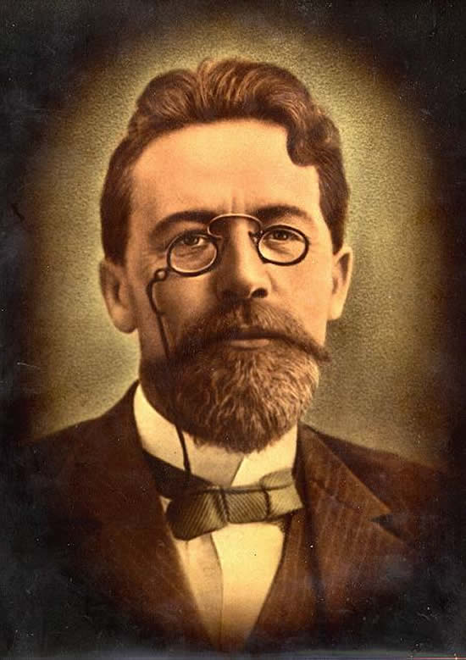
Русская литература на рубеже веков.
Ощущение кризисности эпохи было всеобщим, но в литературе отражалось по-разному. В начале 20 века продолжались и развивались традиции реалистической литературы.
Еще жили и творили Л.Н.Толстой и А.П.Чехов – их художественные достижения и открытия, отразившие новую историческую эпоху, выдвинули этих писателей на ведущие позиции не только русской, но и мировой литературы.

Slide 20
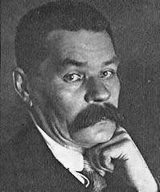
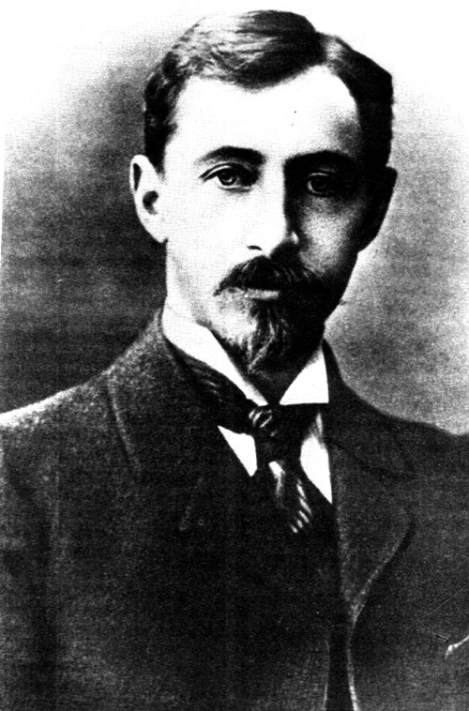
Русская литература на рубеже веков.
Реалистическая литература преодолевала свой кризис.
Новая реалистическая литература отказалась от героя-носителя представлений автора. Авторский взгляд обратился к вечным проблемам, символам, к библейским мотивам и образам, к фольклору.
Авторские раздумья о судьбах человека и мира рассчитывали на сотворчество, звали к диалогу.
Новый реализм ориентировался на русскую литературную классику, прежде всего на творческое наследие Пушкина.
В это время создавали свои произведения такие писатели-реалисты, как: В.Г.Короленко, В.В.Вересаев, М.Горький, А.И.Куприн, И.А.Бунин, Л.Н.Андреев.

Slide 21

Русская литература на рубеже веков.
В связи с развитием марксизма в России возникло направление, связанное с конкретными задачами социальной борьбы. «Пролетарские поэты» привлекали внимание к тяжелому положению трудящихся, экспрессивно передавали некоторые общественные настроения; их революционные песни и пропагандистские стихи были ориентированы на то, чтобы внести вклад в дело революции, принести конкретную пользу пролетарскому движению, послужить идеологической подготовкой к классовым боям.

Slide 22
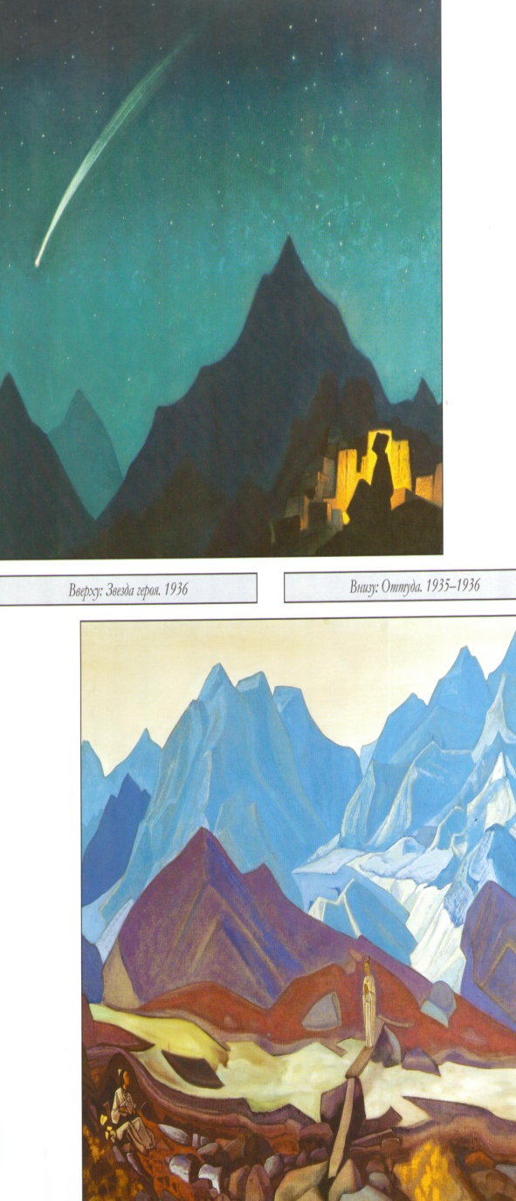
Русская литература на рубеже веков.
Понятие «серебряный век» связано прежде всего с модернистскими течениями.
Модернизм (от франц. «новейший», «современный») подразумевал новые явления в литературе и искусстве по сравнению с искусством прошлого, его целью было создание поэтической культуры, содействующей духовному возрождению человечества, преображение мира средствами искусства.
Особая роль отводилась автору, художнику – роль пророка, способного постичь средствами искусства мировую гармонию.
Модернизм объединил целый ряд направлений, наиболее значительными среди которых стали символизм, акмеизм и футуризм.
Модернизм охватил все сферы искусства.

Slide 23
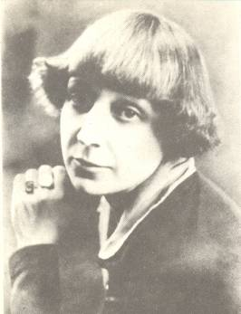
Русская литература на рубеже веков.
В эстетике модернизма отразился пафос «конца века», неминуемой гибели мира, обреченности, упадка. Поэтому многие годы модернизм отождествляли с декадансом (от лат. «упадок»). Декаданс как тип сознания характеризуется настроениями пассивности, безнадежности, неприятием общественной жизни, стремлением замкнуться в мире своих душевных переживаний. Примером выражения таких настроений могут служить строки К.Бальмонта:
Я ненавижу человечество,
Я от него бегу спеша,
Мое единое отечество –
Моя пустынная душа.
Серебряный век не был «оборван» в 1917 году, а жил и после него в поэзии А.Ахматовой, М.Цветаевой, в творчестве Б.Пастернака, в литературе русской эмиграции.

Slide 24
Острая полемика, эстетическая борьба между двумя литературными направлениями- реализмом и модернизмом – характерна для литературной жизни рубежа веков.
Но споры о роли искусства приобретали более широкое, уже внелитературное значение.
«Чистому искусству» было противопоставлено искусство «полезное».
В статье «Партийная организация и партийная литература» (1905) Ленин вводит принцип «партийной литературы» в противовес «литературному индивидуализму». Каждый писатель , литератор рассматривается лишь как представитель определенного класса, приверженец тех или иных партийных взглядов. Литература понимается как форма агитации и пропаганды.

Slide 25
Статья Ленина сыграла огромную роль в истории литературы. Она стала программой всей литературы советской, она стала причиной того, что талантливые писатели, поэты оказались непризнанными, непонятыми, репрессированными, убитыми или выставленными из родной страны.

Slide 26
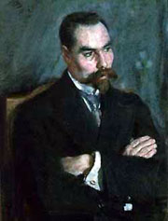
СИМВОЛИЗМ
Март 1894 г.- вышел в свет сборник с названием "Русские символисты". Через некоторое время появились еще два выпуска с таким же названием. Автором всех трех сборников был молодой поэт Валерий Брюсов, использовавший разные псевдонимы для того, чтобы создать впечатление существования целого поэтического направления.

Slide 27
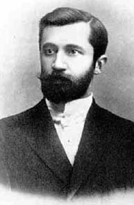
СИМВОЛИЗМ
Символизм является первым и самым крупным из модернистских течений, возникших в России.
Теоретическая основа русского символизма была заложена в 1892 году лекцией Д. С. Мережков-ского "О причинах упадка и о новых течениях современной русской литературы". В названии лекции содержалась оценка состояния литературы. Надежда на ее возрождение возлагалась автором на "новые течения".
  Дмитрий Сергеевич Мережковский

Slide 28
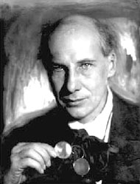
Основные положения течения
Андрей Белый
Символ - центральная эстетическая категория нового течения. Представление о символе заключается в том, что он воспринимается как иносказание. Цепь символов напоминает набор иероглифов, своеобразных шифров для "посвященных". Таким образом, символ оказывается одной из разновидностей тропов.

Slide 29
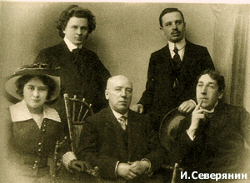
Основные положения течения
Символ многозначен: он содержит безграничное множество смыслов. "Символ - окно в бесконечность", - сказал Федор Сологуб.

Slide 30
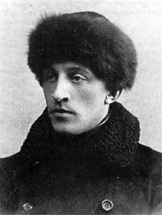
Основные положения течения
По-новому строились в символизме отношения между поэтом и его аудиторией. Поэт-символист не стремился быть общепонятным. Он обращался не ко всем, но лишь к "посвященным", не к читателю-потребителю, а к читателю-творцу, читателю-соавтору. Символистская лирика будила "шестое чувство" в человеке, обостряла и утончал а его восприятие. Для этого символисты стремились максимально использовать ассоциативные возможности слова, обращались к мотивам и образам разных культур.

Slide 31
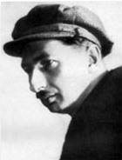
Акмеизм
Литературное течение акмеизма возникло в начале 1910-х годов. (от греч. acme - высшая степень чего-либо, расцвет, вершина, острие). Из широкого круга участников "Цеха" выделилась более узкая и эстетически более сплоченная группа акмеистов - Н. Гумилев, А. Ахматова, С. Городецкий, О. Мандельштам, М. Зенкевич и В. Нарбут.

Slide 32

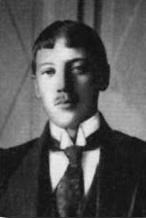
Основные положения течения
Новые ритмы создаются путем пропуска слогов и перестановки ударения
Самоценность каждого явления
«Непознаваемые по своему смыслу слова нельзя познать»
А.Ахматова

Slide 33
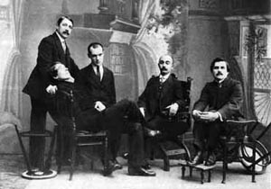
Футуризм
Футуризм (от лат. futurum - будущее). Впервые он заявил о себе в Италии. Временем рождения русского футуризма считается 1910 год, когда вышел в свет первый футуристический сборник "Садок Судей" (его авторами были Д. Бурлюк, В. Хлебников и В. Каменский). Вместе с В. Маяковским и А. Крученых эти поэты вскоре составили группировку кубофутуристов, или поэтов "Гилеи" (Гилея - древнегреческое название части Таврической губернии, где отец Д. Бурлюка управлял имением и куда в 1911 году приезжали поэты нового объединения).

Slide 34
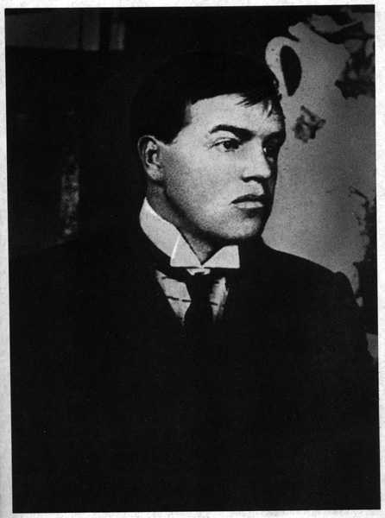
Основные положения течения
В качестве художественной программы футуристы выдвинули утопическую мечту о рождении сверхискусства, способного перевернуть мир. Художник В. Татлин всерьез конструировал крылья для человека, К. Малевич разрабатывал проекты городов-спутников, курсирующих по земной орбите, В. Хлебников пытался предложить человечеству новый универсальный язык и открыть "законы времени".

Slide 35


В футуризме сложился своего рода репертуар эпатирования. Использовались хлесткие названия: "Чукурюк" - для картины; "Дохлая луна" - для сборника произведений; "Идите к черту!" - для литературного манифеста.

Slide 36
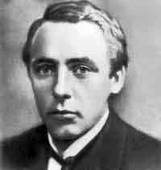
Пощечина общественному вкусу
Бросить Пушкина, Достоевского, Толстого и проч., и проч. с Парохода Современности. ...Всем этим Максимам Горьким, Куприным, Блокам, Сологубам, Ремизовым, Аверченкам, Черным, Кузминым, Буниным и проч. и проч. нужна лишь дача на реке. Такую награду дает судьба портным ...
С высоты небоскребов мы взираем на их ничтожество!..
Мы приказываем чтить права поэтов:
1. На увеличение словаря в его объеме произвольными и производными словами (Словоновшество).
2. На непреодолимую ненависть к существовавшему до них языку.
3. С ужасом отстранять от гордого чела своего из банных веников сделанный Вами венок грошовой славы.
4. Стоять на глыбе слова "мы" среди свиста и негодования. И если пока еще и в наших строках остались грязные клейма Ваших "Здравого смысла" и "Хорошего вкуса", то все же на них уже трепещут впервые Зарницы Новой Грядущей Красоты Самоценного (самовитого) Слова.
Д. Бурлюк, Алексей Крученых, В. Маяковский, Виктор Хлебников
Москва, 1912 г. Декабрь

Slide 37
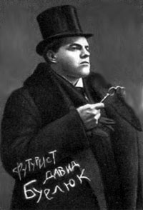
Творческие индивидуальности футуризма
В стихотворениях Давида Бурлюка "звезды - черви, пьяные туманом", "поэзия - истрепанная девка, а красота - кощунственная дрянь". В его провокационных текстах понижающие образы используются предельно максимально:
Мне нравится беременный мужчина
Как он хорош у памятника Пушкина
Одетый в серую тужурку
Ковыряя пальцем штукатурку <...>

Slide 38
Русская литература на рубеже веков.
Реалисты:
Андреев Л.Н.
Бунин И.А.
Горький М.
Куприн А.И.
Толстой А.Н.
Чехов А.П.
Символисты:
Брюсов В.А.
Бальмонт К.Д.
Блок А.А.
Акмеисты («Цех поэтов»):
Ахматова А.А.
Гумилев Н.С.
Городецкий С.М.
Мандельштам О.Э.
Футуристы, кубофутуристы, эго-футуристы:
Бурлюк Д.Д.
Маяковский В.В.
Хлебников В.
Игорь Северянин
Имажинисты («Мезонин поэзии»):
Есенин С.А.
Писатели, не входившие в литературные группировки:
Пастернак Б.Л.
Цветаева М.И.

Slide 39

Тест.
1. какие важнейшие исторические события происходили в России на рубеже 19-20в. ?
2. Как повлияло развитие науки на умонастроения общества?
3. Дайте характеристику основных политических сил в России в н.20в.
4. Как вы понимаете высказывание Ф. Ницше: «Бог умер!»?
5. В чем суть богоискательства?
6. Кто ввел определение «Серебряный век»: Н.Бердяев, Н.Оцупа, А.Блок, В.Соловьев?
7.Назовите имена писателей-реалистов, работавших в н.20в.
8. Дайте определение понятия «Серебряный век».
9. Какие тенденции отразились в эстетике модернизма?
10. Что подразумевается под выражением «партийная литература»?

